Slide 1

冷链食品追溯系统
测试验证

Slide 2
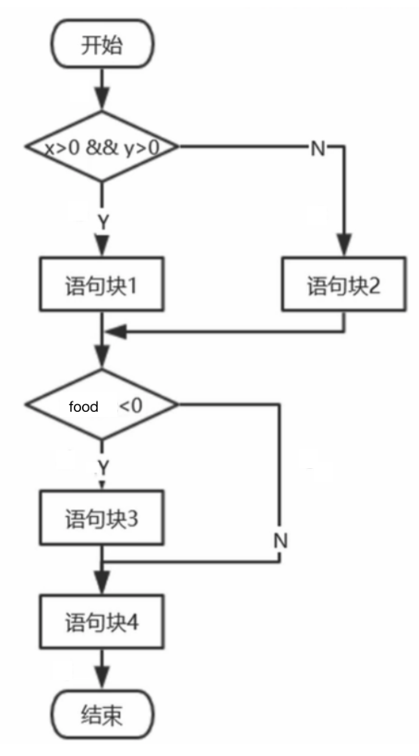

Slide 3

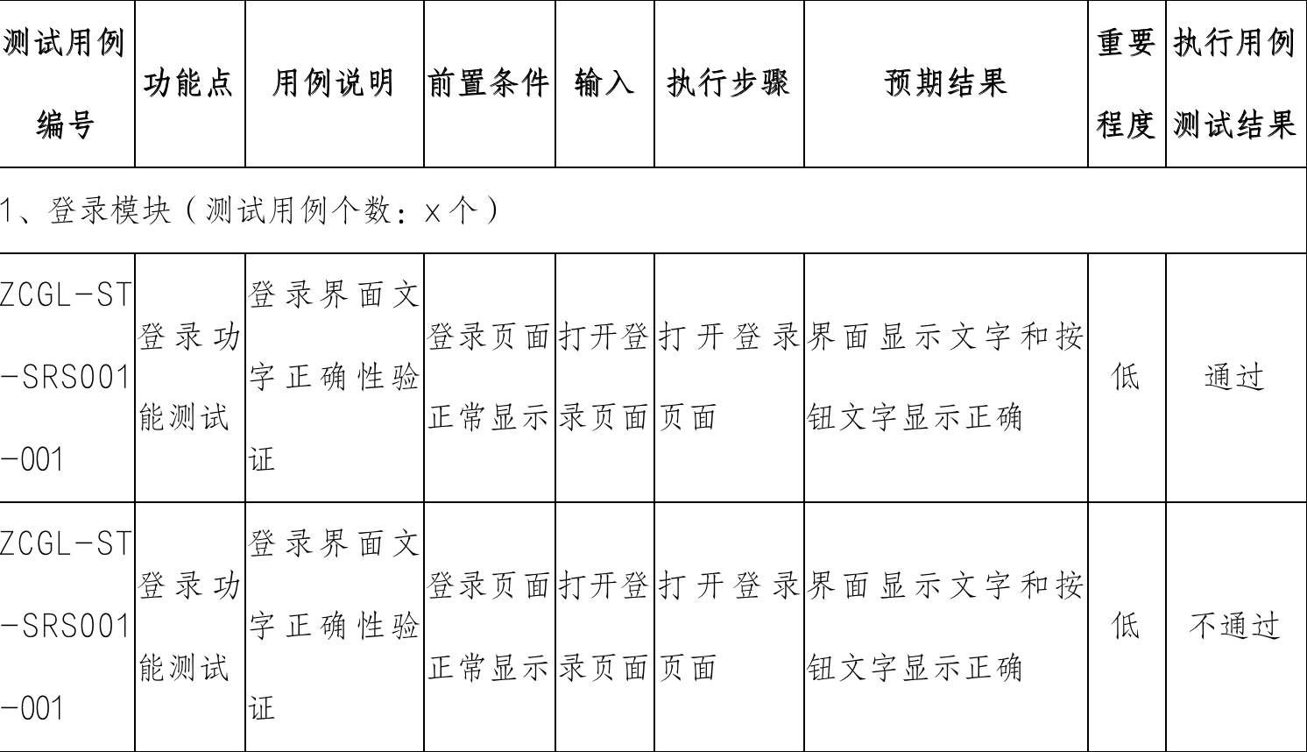
设计测试文档

Slide 4

功能测试
入库测试

Slide 5
功能测试
二维码测试

Slide 6
功能测试
调度测试

